Slide 1
ИНФОРМАЦИЯ О РАБОТЕ
С ОБРАЩЕНИЯМИ ГРАЖДАН
МУНИЦИПАЛЬНОГО ОБРАЗОВАНИЯ –
КАЛИНИНСКОЕ СЕЛЬСКОЕ ПОСЕЛЕНИЕ
УХОЛОВСКОГО МУНИЦИПАЛЬНОГО РАЙОНА
ЗА 2020 ГОД

Slide 2
Обращения граждан, поступившие
в органы местного самоуправления муниципального образования –
Калининское сельское поселение Ухоловского муниципального района Рязанской области в 2018-2020 годах
 | 2018г. | 2019г. | 2020г.
из Администрации Президента Российской Федерации | - | 1 | -
из Аппарата Правительства и министерств Рязанской области | 4 | 6 | 8
в администрацию поселения от заявителей | 8 | 6 | 6
 | 12 | 13 | 14

Slide 3
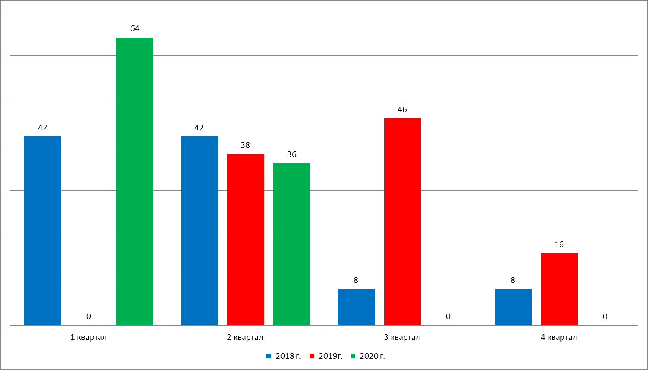
Динамика поступления обращений граждан в органы местного самоуправления муниципального образования – Калининское сельское поселение Ухоловского муниципального района Рязанской области за 2020 год

Slide 4
Вопросы, содержащиеся в обращениях граждан,
поступившие в органы местного самоуправления муниципального образования –
Калининское сельское поселение
Ухоловского муниципального района Рязанской области по тематическим разделам
Тематические разделы | 2018г. | % от общего количества поступивших вопросов | 2019г. | % от общего количества поступивших вопросов | 2020г. | % от общего количества поступивших вопросов
Социальная сфера | 3 | 25 | 5 | 38 | 3 | 21
Оборона, безопасность, законность | 2 | 17 | 5 | 38 | 8 | 58
Жилищно-коммунальная сфера | 7 | 58 | 3 | 24 | 3 | 21
ВСЕГО: | 12 | 100,0 | 13 | 100,0 | 14 | 100,0

Slide 5
Вопросы, содержащиеся в обращениях граждан,
поступившие в органы местного самоуправления муниципального образования – Калининское сельское поселение
Ухоловского муниципального района Рязанской области по тематическим разделам в 2020 году

